Slide 1

Voice Assistant Victoria (VAV)
Автор: Рожнев Максим
Научный руководитель: Курячий Степан Борисович, директор ЭРЦИТ ИТИ ХГУ

Slide 2
Первоначальная идея была такова…
При помощи голоса управлять электрооборудованием в учебной аудитории, а именно:
Включать и выключать освещение посредством голосовых команд, например «включи свет в переднем ряду, заднем ряду, среднем ряду»
Включать освещение аудиторной доски например «включи свет доска»
Голосовыми командами управлять разным электрооборудованием, при помощи розеток умного дома — например «включи маршрутизатор» или «включи проектор»
Управлять шторами, управлять кондиционером и климатическим оборудованием.

Slide 3
Существующие голосовые системы
Яндекс «Алиса»
Mail.RU «Маруся»
ДОСТОИНСТВА
Очень качественно распознают речь
Очень качественно воспроизводят речь
Есть API для создания своих команд
НЕДОСТАТКИ
Без Интернета НЕ РАБОТАЮТ! Их мозг живёт в сети!
Кастомизации очень ограничены
Очень трудно интегрировать с устройствами умного дома и Wi-Fi

Slide 4
Можно ли создать такого голосового помощника, который бы:
Не зависел бы от Интернета
Качественно распознавал русскую речь
Качественно воспроизводил русскую речь
Был бы абсолютно открыт для апгрейда, изменений и настроек
Мог бы интегрироваться с системами умного дома

Slide 5
Решение
«Сердце» -- микрокомпьютер Orange PI Lite
Связь с устройствами умного дома — протокол Zigbee и Wi-Fi
Воспроизведение звука — колонка USB
Запись звука — встроенный на плату Orange Pi микрофон
Передача команд — среда MQTT

Slide 6

Управление электроустройствами — сеть Zigbee
Беспроводная сеть
Устройство работает от батарейки-таблетки годами (до 10 лет)
Стандарт умного дома
Каждое устройство ещё и ретранслятор — сеть может покрыть значительный объём
Широкий спектр устройств:
Умные лампы
Умные розетки
Управление шторами и жалюзи
Датчики температуры, давления, влажности, проникновения, движения и пр.
Камеры
Замки
И т.п.

Slide 7
Подключение
Среда передачи — MQTT — Message Queuing Telemetry Transport — протокол среды умного дома
Шлюз Zigbee2MQTT — подключается одной стороной к устройствам Zigbee, а другой в ПК и преобразует команды протокола Zigbee в пакеты MQTT
Голосовой помощник распознает речь, по базе данных находит соответствующую речи команду и передаёт команду в потой MQTT

Slide 8
Цель и задачи
Цель: Голосовой помощник, не зависящий от Интернета, открытый для настройки
Задачи:
Сделать программу распознающую речь и умеющую её обрабатывать
«Научить» устройство понимать русскую речь
«Научить» устройство воспроизводить русскую речь
Сделать простую программу, которая позволила бы редактировать пользователю голосовые команды и действия на них при помощи простой базы данных.

Slide 9
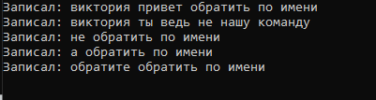
Не всё шло гладко…

Slide 10
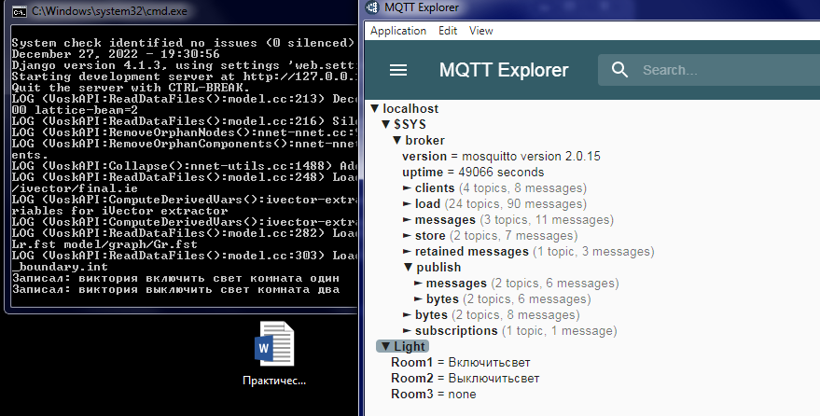

Slide 11
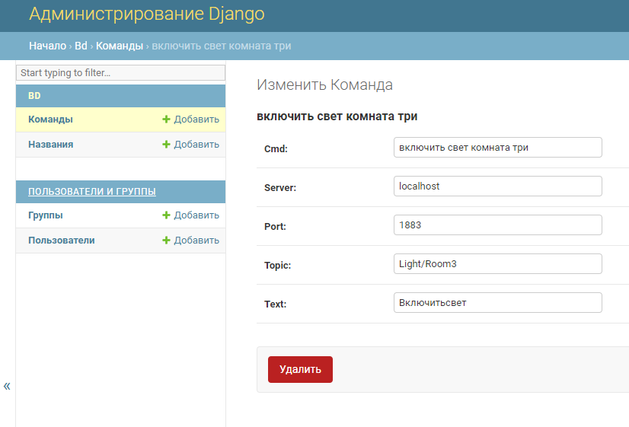

Slide 12
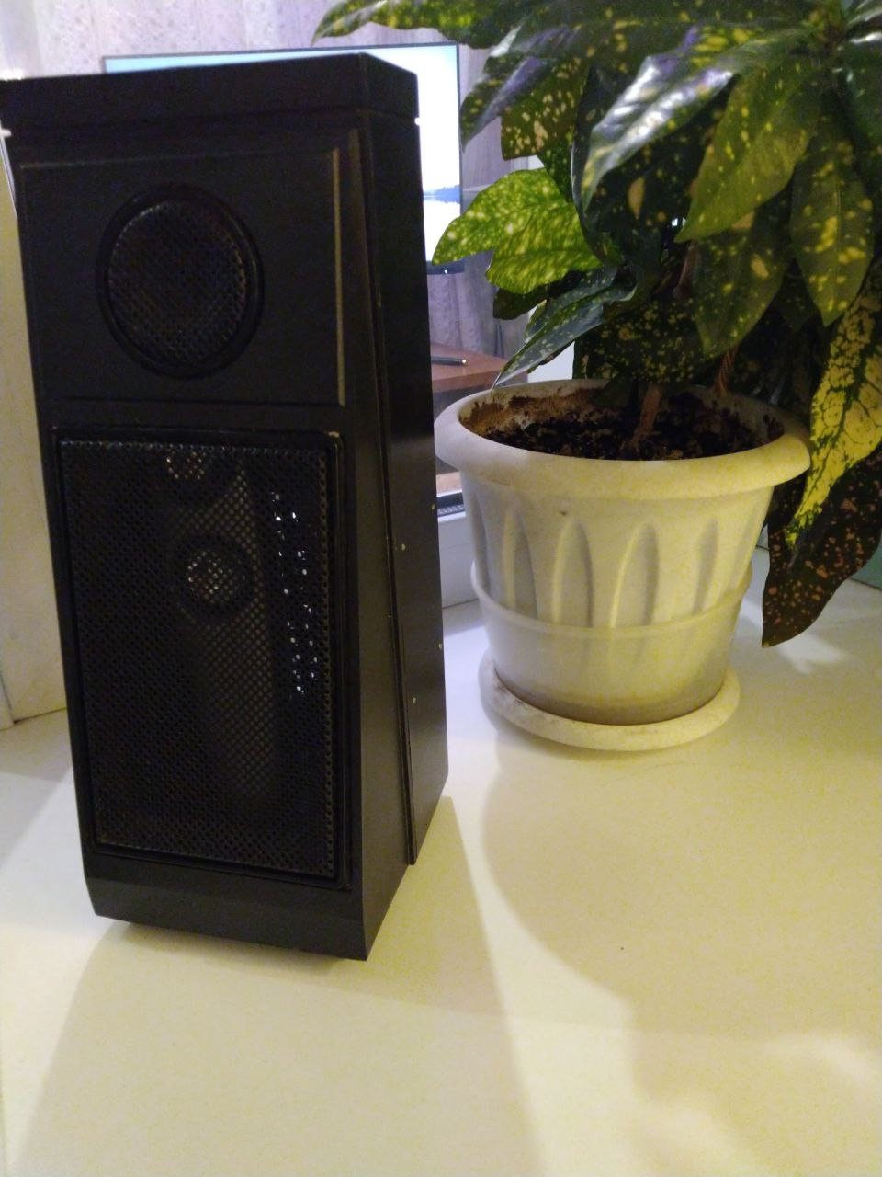
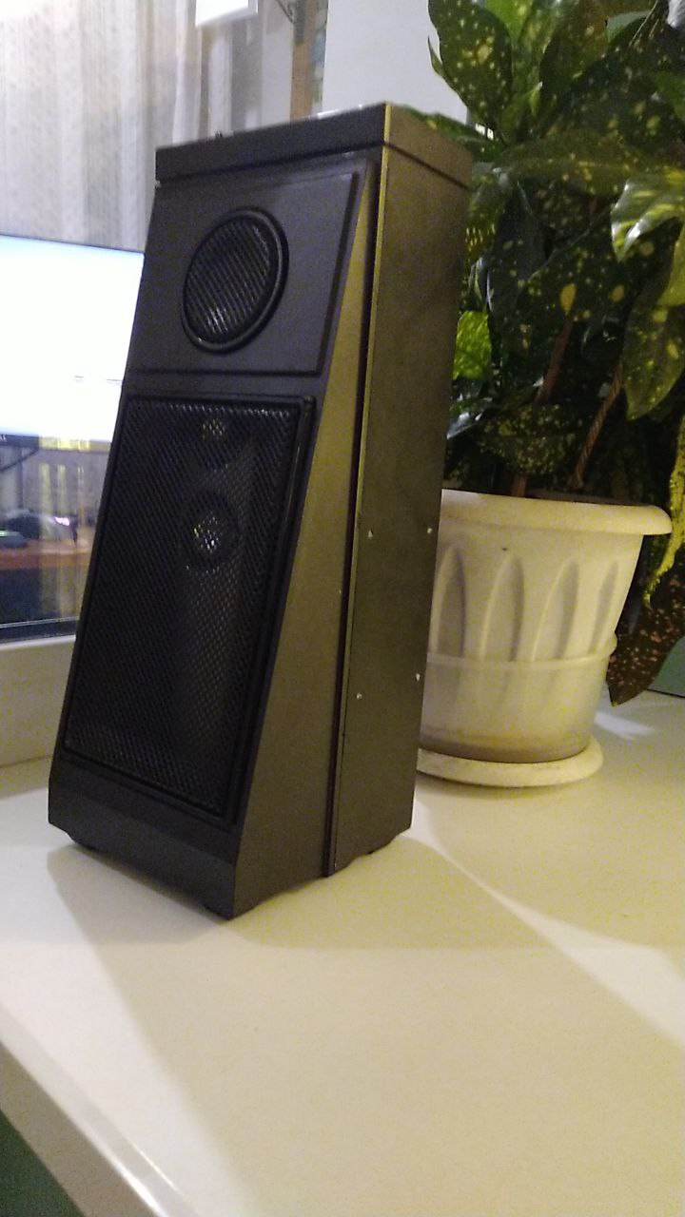

Slide 13
Спасибо за внимание!

